Slide 1
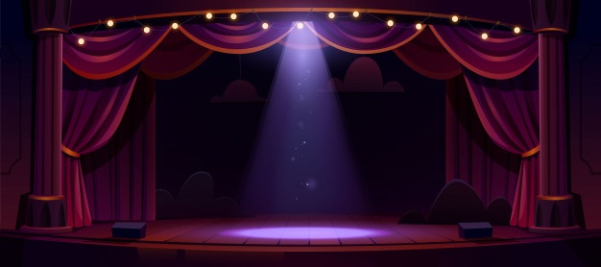
ПОЗОРИШТЕ
Бајка „Трнова
Ружица“
Српски језик за 2. разред
СРПСКИ ЈЕЗИК
Бајка „Трнова Ружица“, Браћа Грим
Браћа Грим

Slide 2
„Трнова Ружица“ је бајка.
Мање познате ријечи:
измилити – искочити;
пир – гозба, свечани ручак;
пријазно – пријатно;
светковина – свечаност, прослава;
оповргнути – поништити;
обзнанити – објавити, прогласити;
разборит – разуман, паметан, мудар;
одаја – соба;
лан – зељаста биљка чије стабло даје влакно
за предиво и сјеме за уље;
мађија – враџбина, зачараност;
свита – пратња, људи који некога прате.

Slide 3
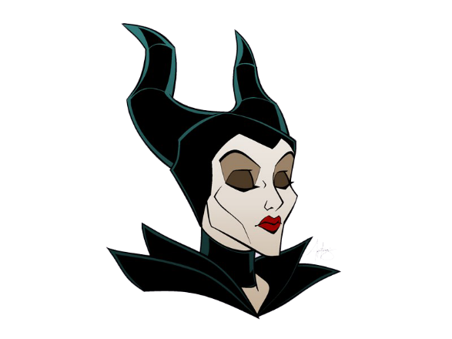
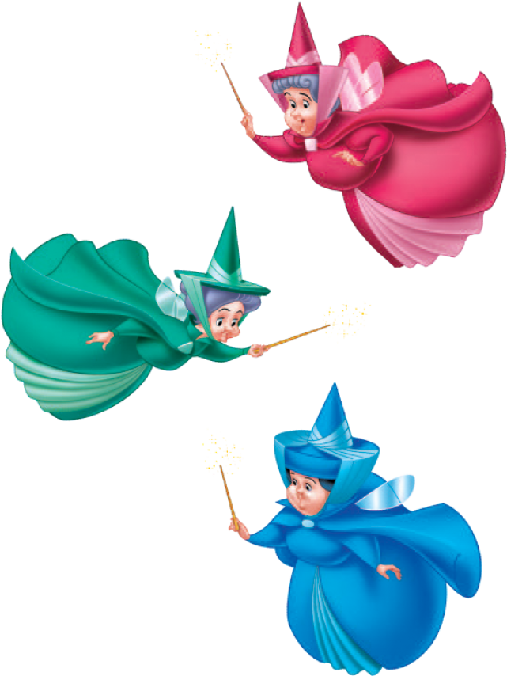
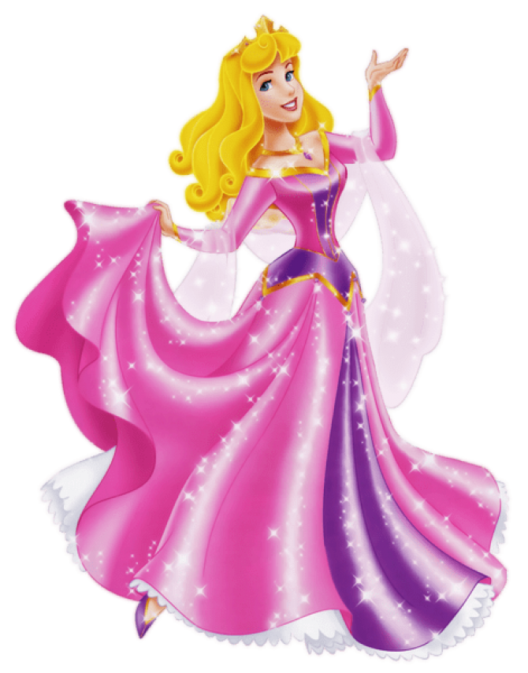
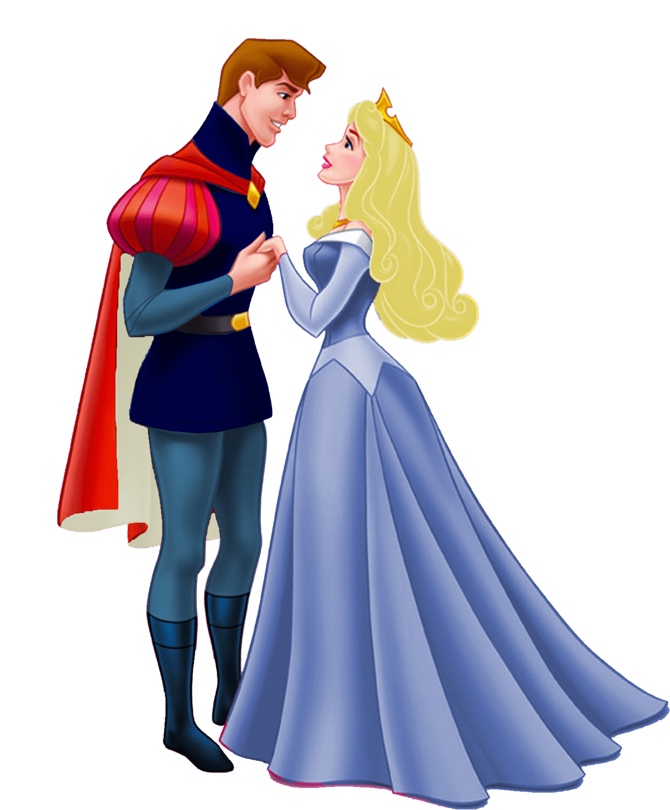
ЛИКОВИ
Главни лик:
Споредни ликови:

Slide 4
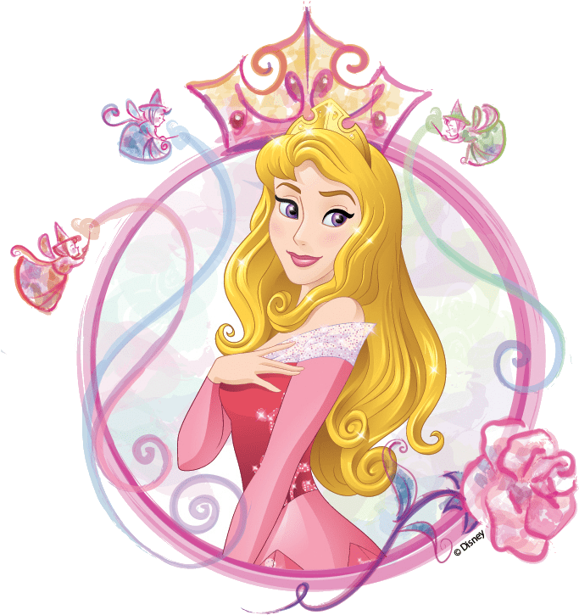
АНАЛИЗА ГЛАВНОГ ЛИКА:
РУЖИЦА
Изузетно лијепа дјевојка
Највећа жеља својих родитеља
Добра, разумна, паметна, знатижељна

Slide 5
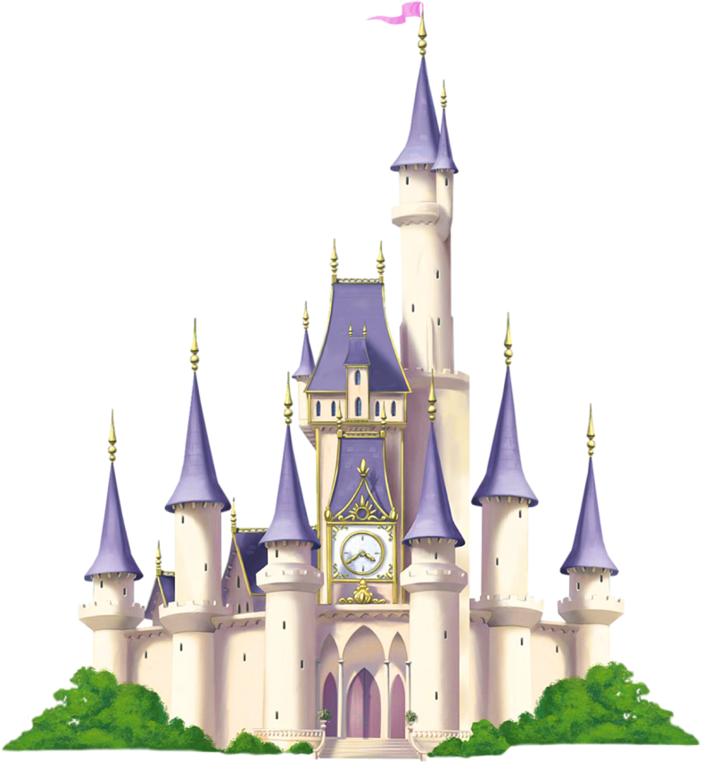
ПИТАЊА
1. Шта су бајке?
2. Ко је главни лик ове бајке?
3. Ко су споредни ликови?
4. Који је лик носилац зла?
5. Гдје се одвија радња ове бајке?
6. Када се одвија радња ове бајке?
7. Шта се десило када је принцеза узела вретено?
8. Зашто су уснулу принцезу прозвали Трнова Ружица?
9. Шта се десило када је краљевић пољубио принцезу?

Slide 6
ПОРУКЕ
Љубав и племенитост побјеђују.
Не треба бити осветољубив.
Ко добро чини, добро му се враћа.
Храброст и одлучност доводе до циља.

Slide 7
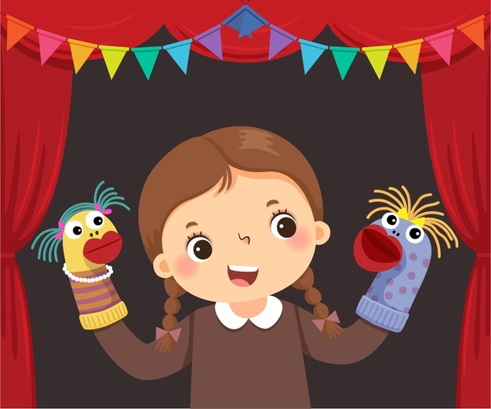
Задатак за самосталан рад:
Познавајући особине ликова, одабери омиљеног и изради његову луткицу.

